Slide 1

병원 관리
프로그램
JAVA MINI PROJECT
<HOSPITAL MANAGEMENT PROGRAM>
MEMBER : 김정규, 백준우, 위성훈

Slide 2
목차
1. 프로젝트 소개
2. 프로그램 스토리보드
3. 시연

Slide 3
프로젝트 소개

Slide 4
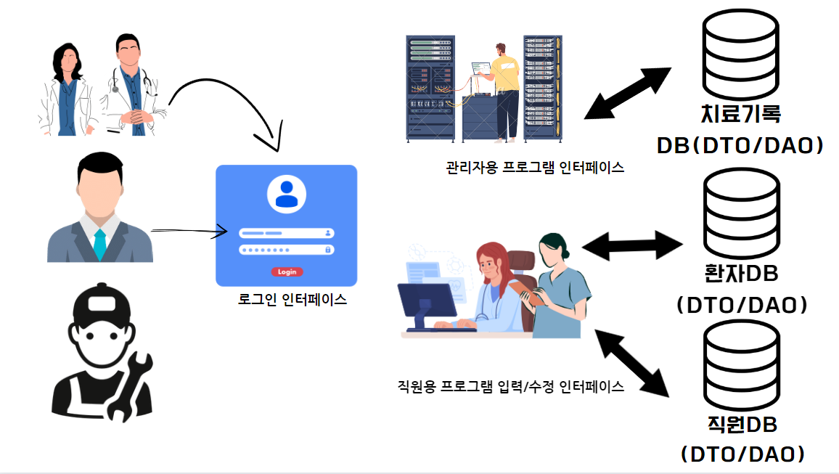
클래스 구성

Slide 5



프로그램 개발 환경
language
database
tool

Slide 6
프로젝트 설계
Member
Join
User Program
환자 데이터 등록
환자 데이터 열람
환자 데이터 수정
진료 데이터 등록
진료데이터 열람
진료데이터 수정
회원가입
Login
Program Select
로그인 화면
회원가입
Admin
Program
전산팀(관리)
프로그램
일반사원 전용
프로그램
위 기능 포함
삭제 가능

Slide 7
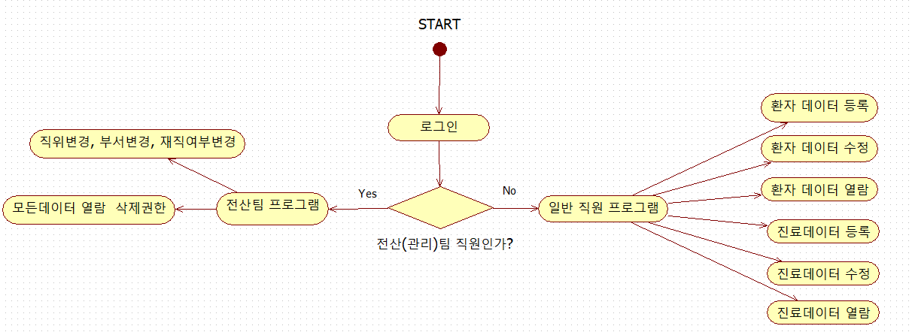
UML(활동 다이어그램)

Slide 8
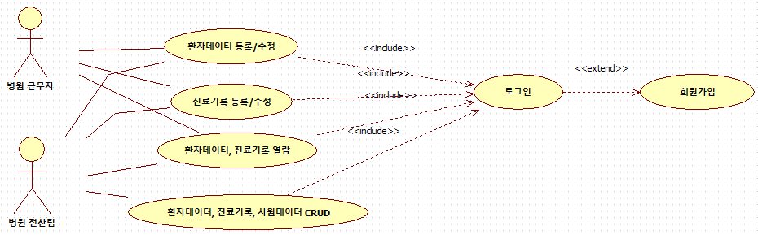
UML(사용자 다이어그램)

Slide 9
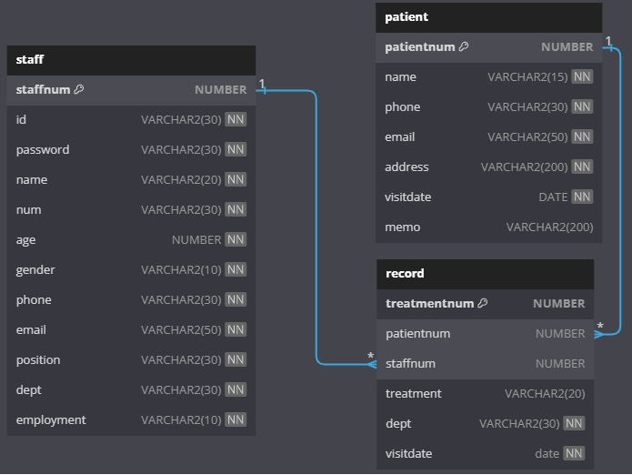
데이터베이스 ERD

Slide 10
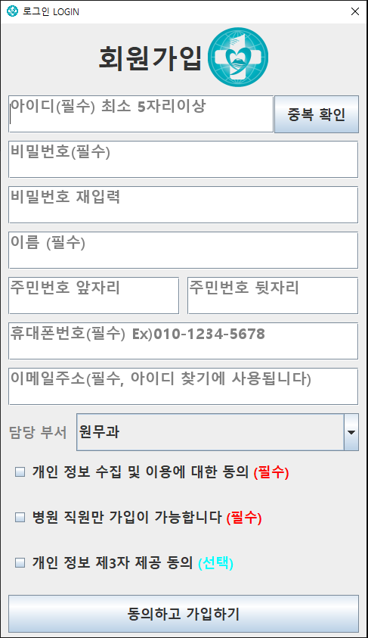
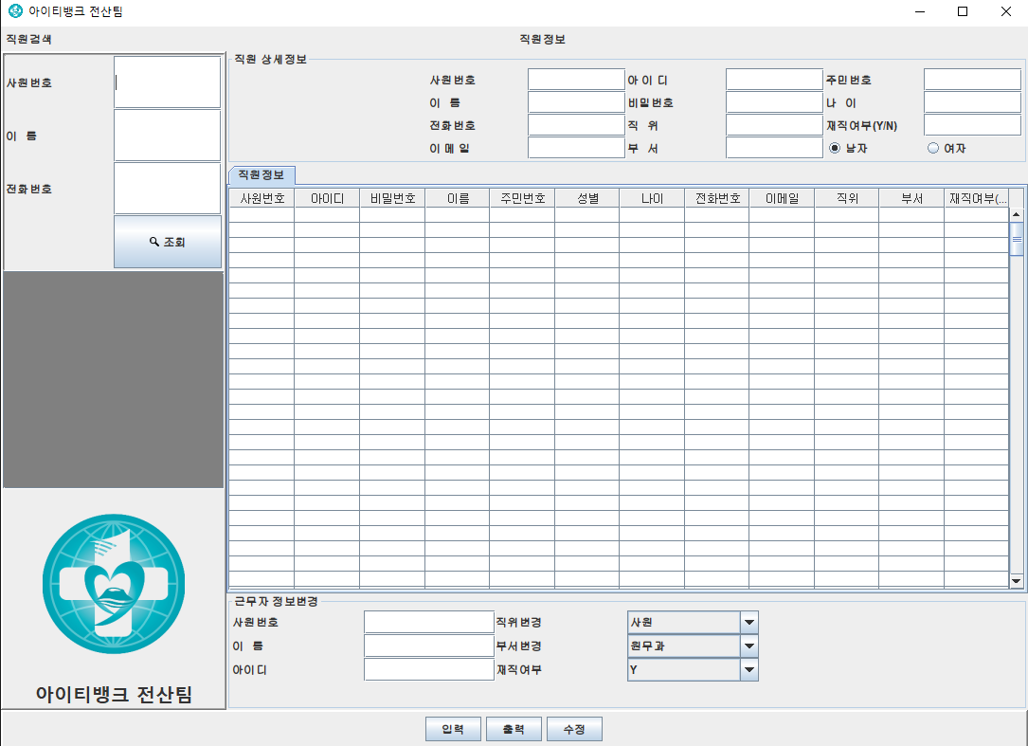
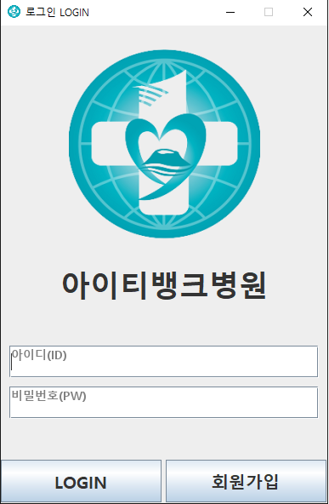
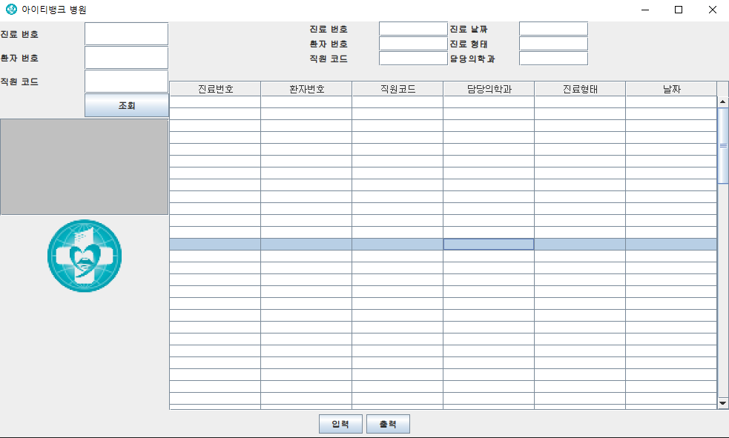
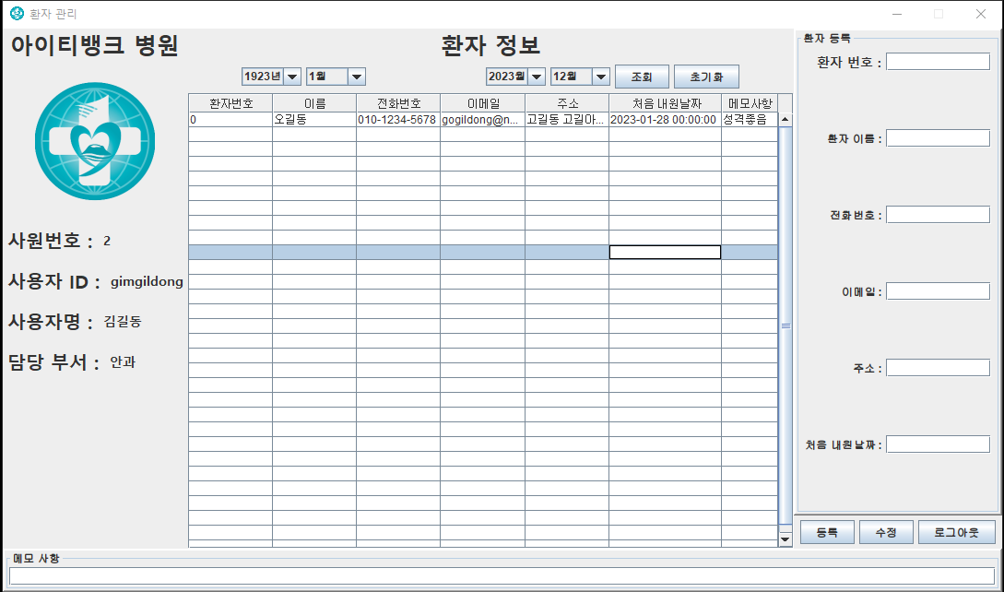
스토리보드
2
3
1
5
4

Slide 11
시연

Slide 12
감사합니다.
MINI PROJECT
2023.10.19
MEMBER : 김정규, 백준우, 위성훈

